Slide 1

স্বাগতম

Slide 2
পরিচিতি
নামঃ মঈনুদ্দিন আহমেদ (পাশা)
পদবিঃ খন্ডকালীণ শিক্ষক (ইলেকট্রিক্যাল)।
প্রতিষ্ঠানঃ টেকনিক্যাল স্কুল ও কলেজ, শেরপুর।

Slide 3
পাঠ পরিচিতি
শ্রেণি | : | নবম
বিষয় | : | জেনারেল ইলেকট্রিক্যাল ওয়ার্কস-১
জবের নাম | : | বিদ্যুতের বিভিন্ন প্রতিক্রিয়া পর্যবেক্ষণ।
তারিখ | : | 14/০1/২০১৯
সময় | : | ১২০ মিনিট

Slide 4
তত্ত্ব
কোনো পরিবাহীর মধ্য দিয়ে বিদ্যুৎ প্রবাহের ফলে বিভিন্ন ধরনের প্রতিক্রিয়া (যথা – তাপীয় প্রতিক্রিয়া, চুম্বকীয় প্রতিক্রিয়া, রাসায়নিক প্রতিক্রিয়া ইত্যাদি) সৃষ্টি হয় তাকে ইলেকট্রিসিটির প্রতিক্রিয়া বলে।

Slide 5
শিখনফল
বৈদ্যুতিক বাতিকে তারের সাহায্যে বিদ্যুৎ প্রবাহ করে তাপীয় প্রতিক্রিয়া পর্যবেক্ষণ করা যাবে।
কোনো পরিবাহীর কুন্ডলীর মধ্য দিয়ে বিদ্যুৎ প্রবাহ চালনা করলে এর চারদিকে চুম্বকক্ষেত্রের সৃষ্টি হয়। ফলে চুম্বকক্ষেত্রের মধ্যে চুম্বকীয় প্রতিক্রিয়া লক্ষ্য করা যাবে।
এসিডমিশ্রিত পানিতে বিদ্যুৎ চালনা করলে, পানি তার গ্যাসীয় উপাদান হাইড্রোজেন ও অক্সিজেনে বিভক্ত হয়ে রাসায়নিক প্রতিক্রিয়ার সৃষ্টি হয়। যার ফলে রাসায়নিক প্রতিক্রিয়া লক্ষ্য করা যাবে।

Slide 6
প্রয়োজনীয় যন্ত্রপাতি ও উপকরণ
কম্বিনেশন প্লায়ার্স, ইলেকট্রিশিয়ান নাইফ, কাটিং প্লায়ার্স, নিয়ন টেস্টার, বৈদ্যুতিক হিটার লোহার দন্ড, সুপার এনামেল কপার ওয়্যার, ব্যাটারি, সুইচ, রেজিস্টর কানেকটিং এবং ফ্লাট স্ক্র-ড্রাইভার ইত্যাদি।

Slide 7



বৈদ্যুতিক বাল্ব
বৈদ্যুতিক পাখা
বৈদ্যুতিক ইস্ত্রি

Slide 8
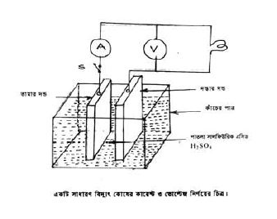
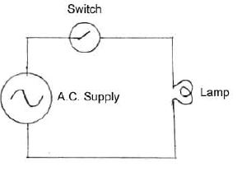
সার্কিট ডায়াগ্রাম

Slide 9
সার্কিট ডায়াগ্রাম
সুপার এনামেল তার
লোহার দন্ড
সুইচ
ব্যাটারী
পরিবর্তনশীল রেজিস্টর

Slide 10
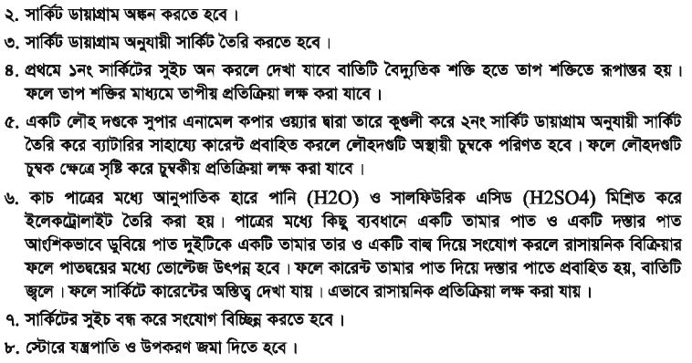
পর্যায়ক্রমিক কার্যধারা

Slide 11
দলীয় কাজ
ইলেকট্রিসিটি প্রয়োগের ফলে বিভিন্ন যন্ত্রপাতিতে কি কি প্রতিক্রিয়া হয় তা পর্যবেক্ষণ কর।

Slide 12
মূল্যায়ন
বাল্বে কি ধরণের প্রতিক্রিয়া হয়।
ফ্যানে কি ধরণের প্রতিক্রিয়া হয়।
ইস্ত্রিতে কি ধরণের প্রতিক্রিয়া হয়।
ফ্রিজে কি ধরণের প্রতিক্রিয়া হয়।
সাউন্ড সিষ্টেমে কি ধরণের প্রতিক্রিয়া হয়।

Slide 13
বাড়ীর কাজ
তোমাদের বাড়িতে কি কি বৈদ্যুতিক যন্ত্রপাতি তার তালিকা তৈরি করে, সেই সব যন্ত্রপাতির বৈদ্যুতিক প্রতিক্রিয়া লিপিবদ্ধ কর।

Slide 14
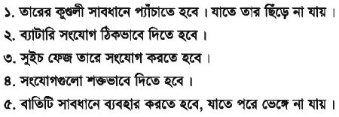
সাবধানতা

Slide 15
মন্তব্য
ইলেকট্রিসিটির বিভিন্ন প্রতিক্রিয়া লক্ষ্য করে বাস্তব অভিজ্ঞতা অর্জন করা যাবে।

Slide 16

ধন্যবাদ

